Slide 1
自然課
陳芊卉 老師 2021.6.7

Slide 2
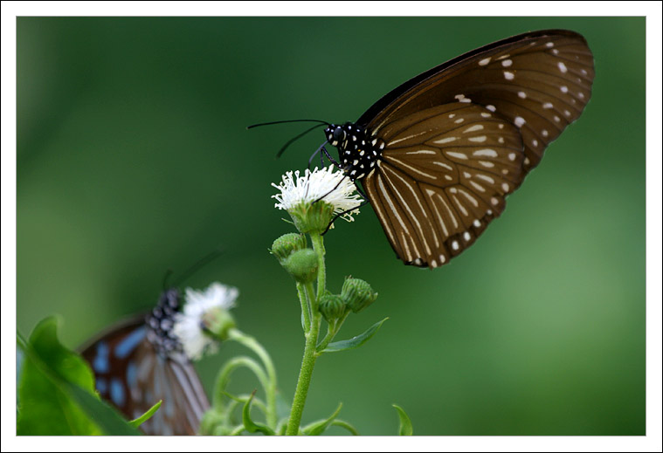
形形色色的昆蟲
昆蟲在三億五千萬年前即出現在地球上，是世界上種類及數量最多的動物，到目前為止已經發現了一百萬種左右，佔地球上所有動物種類的百分之七十以上。現在就讓我們觀察昆蟲是怎樣一代接一代的創造新生命吧！

Slide 3

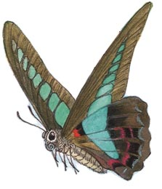
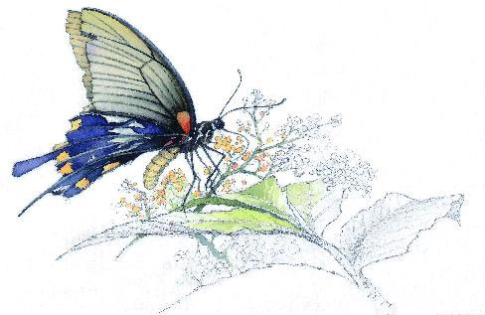
認識昆蟲
翻開字典「虫」部，大家可以找到許多動物的名稱蚯蚓、蝌蚪、蜈蚣、蛇、蜘蛛、蛔蟲、蛞蝓、蜥蜴、蝦、蝸牛、水螅、螞蟥、螺、蠍子、蠑螈……，這些五花八門的動物，大家是否全都認識呢？可知道其中哪一項是昆蟲？

Slide 4
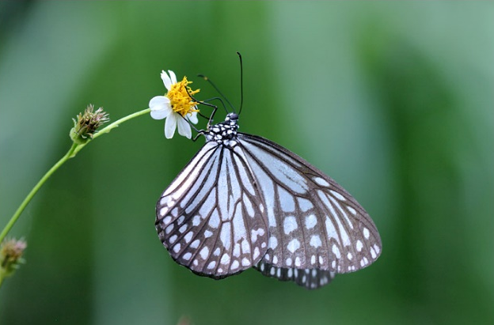
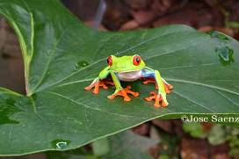
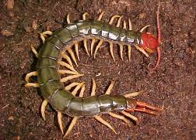
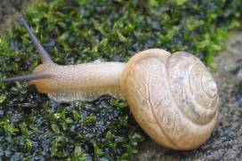
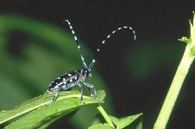
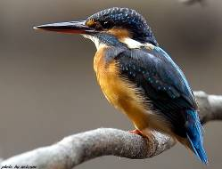
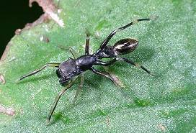
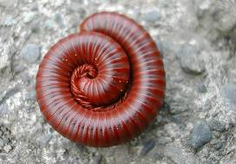
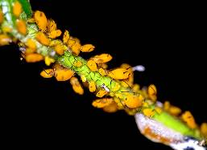
下面哪些小動物是昆蟲？

Slide 5
認識昆蟲
昆蟲在哪裡？
昆蟲大部份生長在氣候溫暖的地方，寒帶地區種類
較少，大致而言，只要植物容易生長的地方，就能
夠找到昆蟲。
如何辨識昆蟲？
把握簡單兩個原則
1.都有六隻腳
2.身體分為頭、胸、腹三個部份

Slide 6
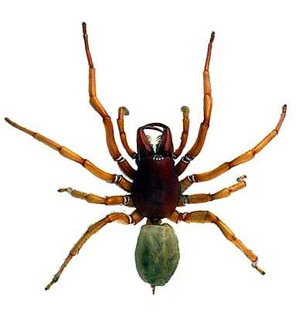
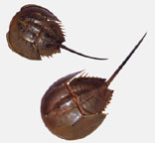
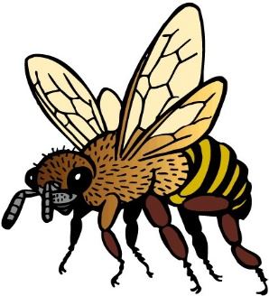
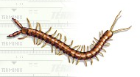
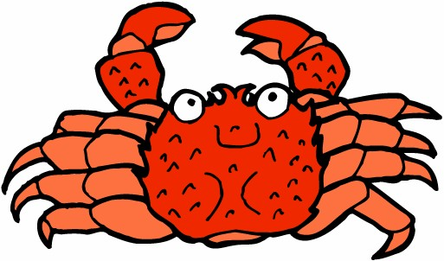
認識昆蟲的身體構造與外型特徵
昆蟲是節肢動物的一類，而節肢動物門的動
物一般有以下的特徵：
1.左右對稱。
2.體軀由體節所組成。
3.各體節具有環節附屬器一對。
4.具硬化之外骨骼。
5.心臟位於背方，神經系位於腹方。

Slide 7

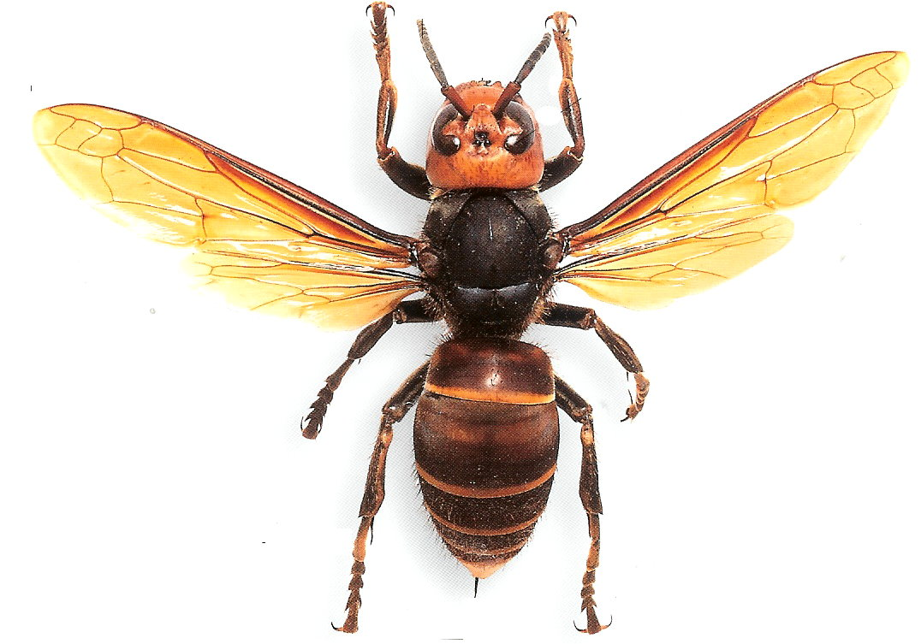
昆蟲的外型特徵
頭
有六隻腳
頭、胸、腹三部分
胸
腹

Slide 8
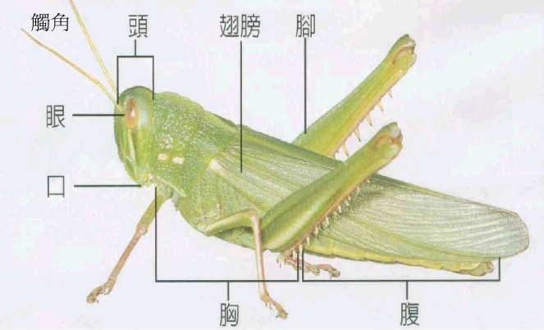
昆蟲的外型特徵

Slide 9
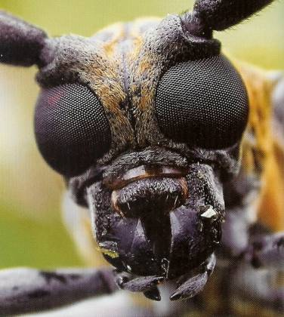
昆蟲的外型特徵--頭部
昆蟲的頭部位於身體前方，是感覺的中心和攝食器官的所在位置。包括一對複眼、0至3個單眼、一對觸角及一組口器
觸角
複眼
口器

Slide 10
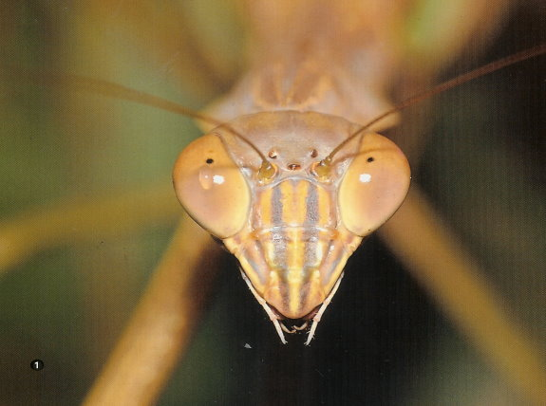
昆蟲的外型特徵--頭部
觸角
單眼
複眼
口器

Slide 11
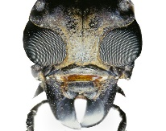
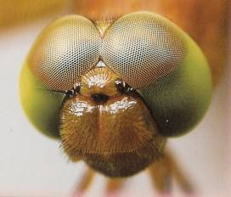
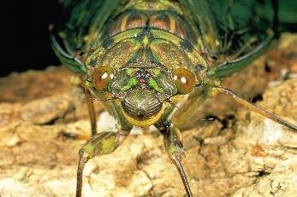
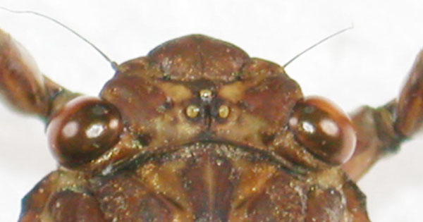
昆蟲的眼睛—單眼與複眼
ㄧ對複眼長在昆蟲頭部前方的兩側，是主要的視覺
器官。複眼是由許多六角形的小眼組成，複眼體積
越大，小眼數量就越多，視力也越好。
單眼位於頭部中央，兩複眼間，通常有三個，部份
種類完全退化或缺少一至二個。它的功能只能辨別
光線的強弱與物體的遠近，是複眼的輔助器官。

Slide 12
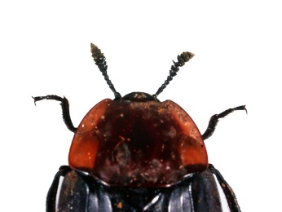
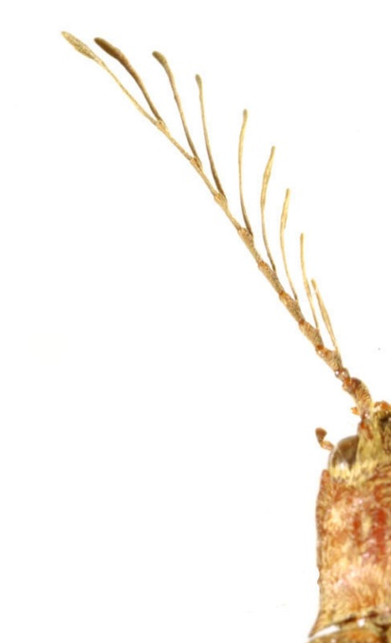
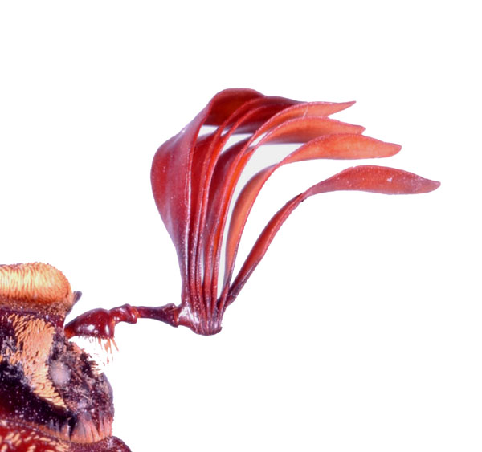
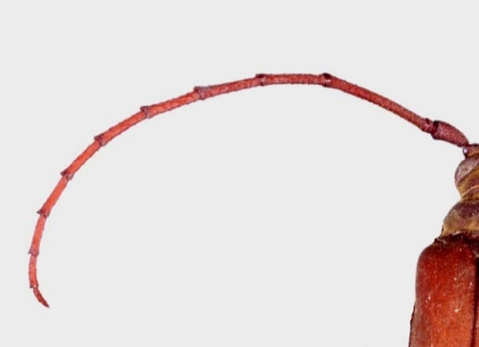
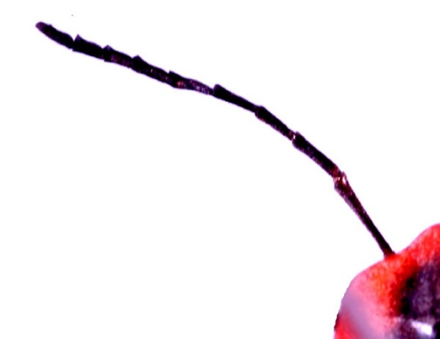
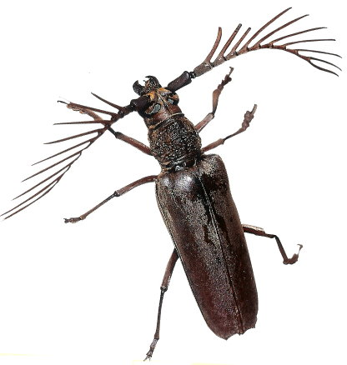
昆蟲的觸角
昆蟲的觸角生長在頭部複眼間，大部份的種類都有
一對，觸角上有許多感覺器，與神經相連，是昆蟲
從事各項活動時，用來探測外在環境的「雷達」，
功能包括：觸覺、嗅覺、味覺等，少數種類昆蟲的
觸角還有聽覺的功能呢！
櫛齒狀
鰓葉狀
長鞭狀
鋸齒狀

Slide 13
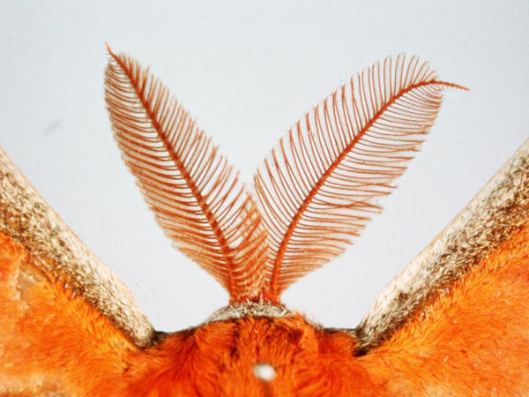
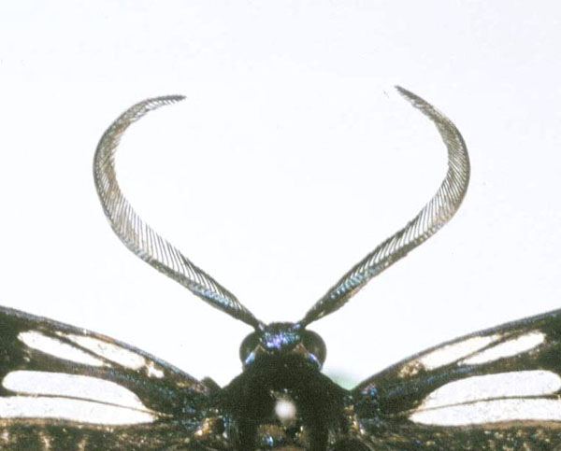
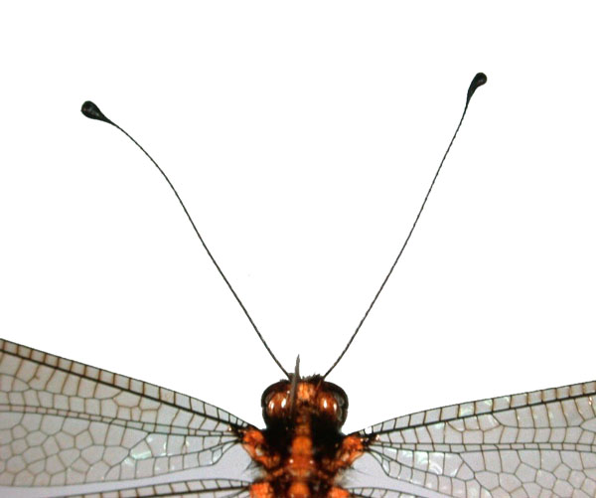
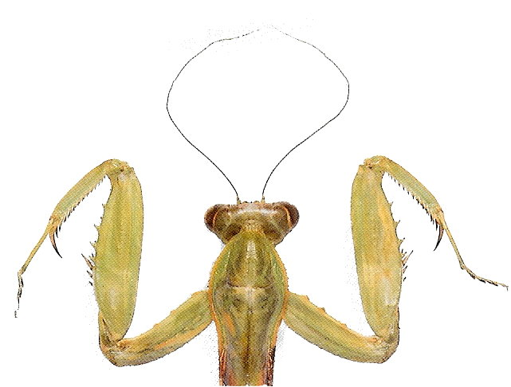
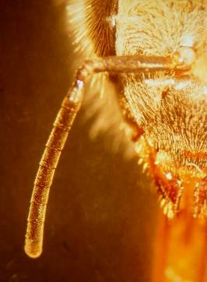
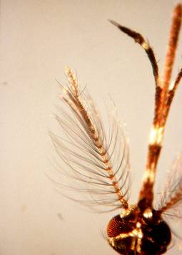
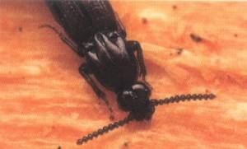

雙櫛齒狀
羽狀
球桿狀
屈膝狀
絲狀
鑲毛狀
念珠狀

Slide 14
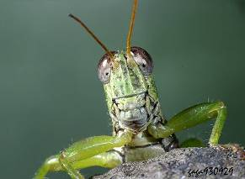
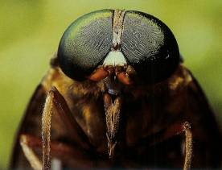
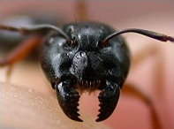
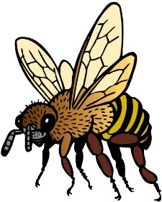
昆蟲的口器
昆蟲的口器是左右活動的，是攝取食物的器官，一般是由大顎、小顎、上唇、下唇所構成。不同的口器有不同的取食方法，可分為咀嚼式、刺吸式、銼吸式、舐吸式、虹吸式
、咀吸式等。

Slide 15
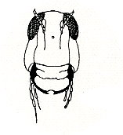
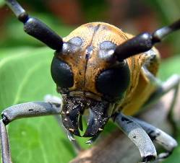
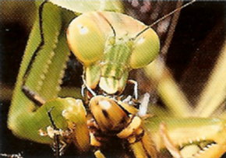
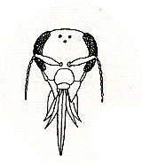
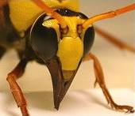
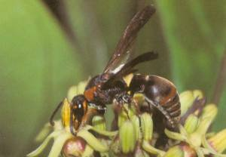
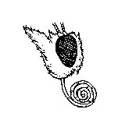
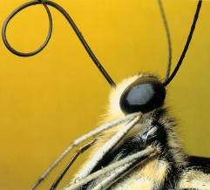


仔細看昆蟲各式各樣的口器
咀嚼式
咀吸式
虹吸式

Slide 16









舐吸式
刺吸式1
、
銼吸式(蓟馬科)
刺吸式2

Slide 17




昆蟲的胸
胸部是昆蟲的運動中樞，構造上一般又可細分成三胸節，分別為前胸、中胸與後胸。背側有兩對翅膀(少數無翅或只有一對翅膀)，分別長在中胸與後胸；腹側則有三對腳，每一節各有一對。

Slide 18




昆蟲的胸—五花八門的腳
腳是昆蟲除了飛行以外的主要運動器官。三對腳
分別稱為前腳、中腳、後腳。因生活習性的不同
，腳的構造和用途也不相同，外觀也大異其趣：
有開掘足、跳躍足、捕捉足、步行足、游泳足等
攜帶花粉的攜粉腳
捕捉獵物的捕捉腳
挖掘地道的挖掘腳

Slide 19


Slide 20


仔細看看
三對腳長
在哪裡？

Slide 21







昆蟲的胸—分類依據的翅膀
翅膀是昆蟲用來飛行的工具。位於中胸，稱為前翅
，位於後胸的稱為後翅。翅膀的有無和翅脈的紋理
結構，是昆蟲主要的分類標準。例如：鞘翅、半鞘
翅、平衡棍、鱗翅、膜翅……等。
鱗翅
鞘翅
平衡棍
半鞘翅
膜翅
平衡棍

Slide 22


Slide 23


Slide 24


Slide 25









昆蟲腹部的功用
腹部是昆蟲身體的最後一段，是消化、生殖等器官之所在，由十至十一個小節組合而成。部
分昆蟲尾端另有尾絲、尾鋏、螫針或呼吸管。

Slide 26








昆蟲腹部的功用
求偶與溝通
呼吸
產卵
呼吸
呼吸
求偶

Slide 27



昆蟲的飲食
昆蟲吃的食物可說是無奇不有，從花粉、花
蜜、樹汁、草液、到腐質土、糞便、血液、
皮膚、羽毛等，實在是無所不包。其中有純
粹植食性如鳳蝶、竹節蟲等；有肉食性的，
如蜻蜓、螳螂等；也有腐食性，如專吃腐肉
的蠅類及埋葬蟲；當然也有如我們一樣為雜
食性，葷素不忌，如：螞蟻、蟑螂等。

Slide 28








植食性的昆蟲—奉行素食主義

Slide 29







肉食性昆蟲--捕食型
螢火蟲幼蟲吃蚯蚓

Slide 30



肉食性昆蟲—寄生型
被小繭蜂寄生的大紅紋鳳蝶的幼蟲
被小繭蜂寄生的紅邊黃小灰蝶幼蟲
遭姬蜂寄生的大紅紋鳳蝶的蛹

Slide 31








腐食性昆蟲吃什麼？
吃動物糞便的糞金龜
吃動物腐屍的埋葬蟲
吃腐植土的獨角仙幼蟲
吸食腐果的蛇目蝶
吃動物腐屍的水黽
吃腐植質(腐葉)的圓跳蟲

Slide 32






雜食性的昆蟲—葷素皆可

